Slide 1
আজকের ক্লাসে তোমাদের সবাইকে স্বাগত

Slide 2
উম্মে হাবিবা
সহকারী শিক্ষক (বাংলা)
মোহাম্মদপুর সরকারি উচ্চ বিদ্যালয়,
ঢাকা।

Slide 3
শ্রেণি: সপ্তম
বিষয়: বাংলা
(২য় পত্র)

Slide 4
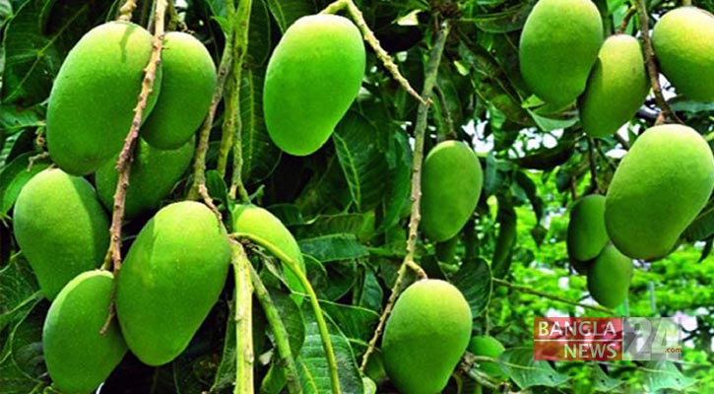
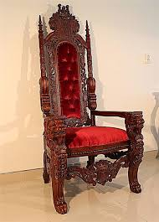
আম
কলম
সিংহাসন

Slide 5
আ+ম
= আম
ক+ল+ম
=কলম
সিংহ চিহ্নিত যে আসন
= সিংহাসন

Slide 6
মিঠাই
চলন্ত
শব্দগঠন
মাতা ও পিতা
বিশ্ব

Slide 7
শিখনফল
এই পাঠ শেষে শিক্ষার্থীরা...
১। শব্দ কী তা বলতে পারবে;
২। মৌলিক শব্দ ও সাধিত শব্দ ব্যাখ্যা করতে পারবে;
৩। মৌলিক ও সাধিত শব্দ গঠনের উপায় চিহ্নিত পারবে।

Slide 8
এক বা একাধিক ধ্বনির সমন্বয়ে তৈরি অর্থবোধক ও উচ্চারণযোগ্য একককে বলা হয় শব্দ।
বৈমানিক
=
বিমান
+
ইক
কলম
=
ক্‌
+
অ
+
ল্‌
+
অ
+
ম

Slide 9
সাধিত শব্দ
গঠনগত দিক থেকে শব্দ
মৌলিক শব্দ

Slide 10
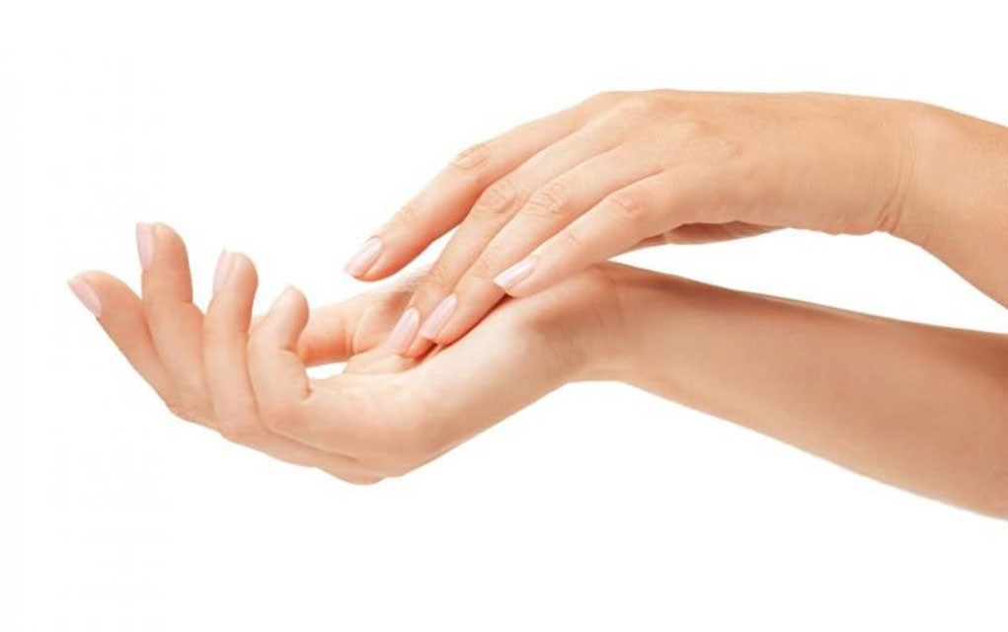
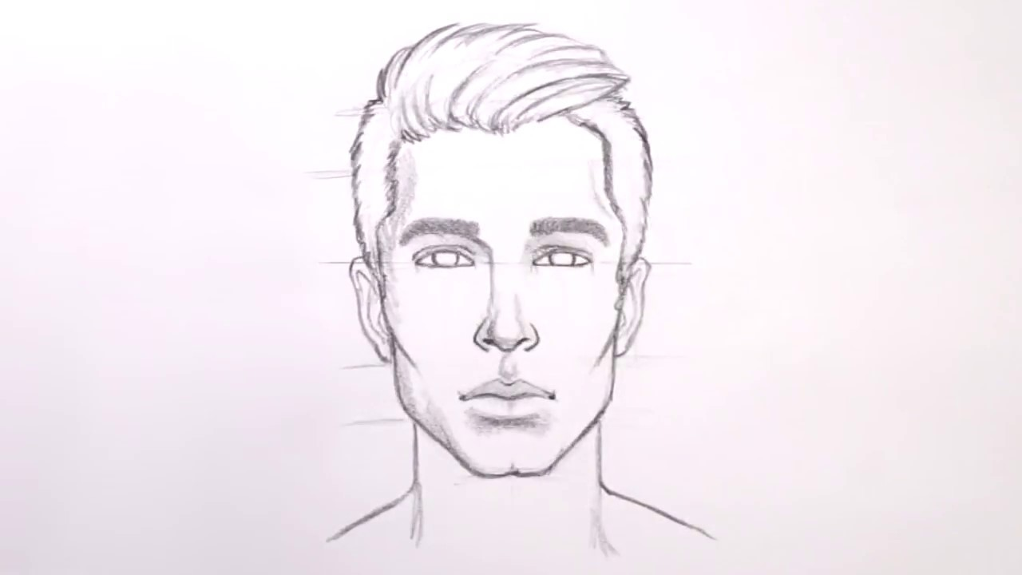
মৌলিক শব্দ
যেসব শব্দ বিশ্লেষণ করা যায় না বা ভেঙে আলাদা করা যায় না, সেগুলোকে মৌলিক শব্দ বলা হয়। যেমন: হাত,গোলাপ,মুখ ইত্যাদি।

Slide 11
মৌলিক শব্দ গঠনের উপায়
বর্ণের সাথে বর্ণ যোগ করে
কার যোগ করে
ফলা যোগ করে

Slide 12
স্বরবর্ণের সংক্ষিপ্ত রূপকে কী বলা হয়?
কার
cc
ব্যঞ্জনবর্ণের সংক্ষিপ্ত রূপকে কী বলা হয়?
ফলা
কার কয়টি?
১০টি
কোন স্বরবর্ণের কার নেই ?
অ
ফলা কয়টি ?
৬ টি
মযারলবণ

Slide 13
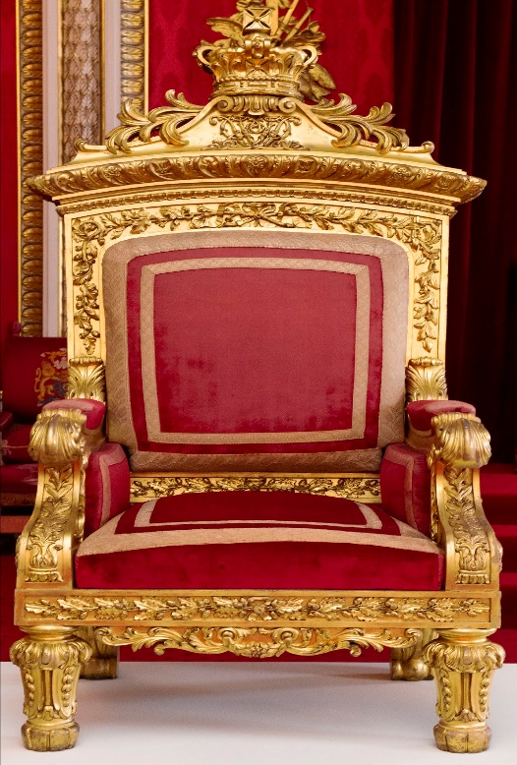
সাধিত শব্দ
যেসব শব্দকে বিশ্লেষণ করলে আলাদা অর্থবোধক শব্দ পাওয়া যায়, সেগুলোকে সাধিত শব্দ বলা হয়। যেমন: বৈমানিক,সিংহাসন ইত্যাদি।
সিংহাসন
বৈমানিক

Slide 14
প্রত্যয়ের সাহায্যে
সাধিত শব্দ গঠনের উপায়
সমাসের সাহায্যে

Slide 15
১. প্রত্যয়যোগে শব্দ গঠন : শব্দ বা ধাতুর পরে যে শব্দাংশ যুক্ত হয় তাই হলো প্রত্যয়। এর সাহায্যে নতুন শব্দ গঠিত হয়। যেমন :
মিঠা+আই=মিঠাই
কৃ+তব্য= কর্তব্য
চল্‌+অন্ত=চলন্ত
কুসুম+ইত=কুসুমিত
মিঠা+ আই=মিঠাই

Slide 16
২. সমাসের সাহায্যে শব্দ গঠন : পরস্পর সম্পর্কযুক্ত দুই বা ততোধিক পদের একপদে পরিণত হওয়াকে বলে সমাস। এর সাহায্যে শব্দ গঠন করা হয়। যেমন :
মাতা ও পিতা= মাতাপিতা
দিন দিন=প্রতিদিন
সিংহ চিহ্নিত আসন=সিংহাসন
বিষাদ রূপ সিন্ধু=বিষাদসিন্ধু

Slide 17
একক কাজ
১। ৫ টি মৌলিক শব্দ ও ৫ টি সাধিত শব্দ লেখ।
বিজোড় রোল –মৌলিক শব্দ
জোড় রোল-সাধিত শব্দ

Slide 18
আজ আমরা কী শিখলাম…
শব্দের সংজ্ঞা উদাহরণসহ শিখলাম।
মৌলিক ও সাধিত শব্দের সংজ্ঞা ও উদাহরণ।
মৌলিক ও সাধিত শব্দ গঠনের প্রক্রিয়া।

Slide 19
১। ধ্বনির অর্থপূর্ণ মিলন ঘটলে তাকে কী বলে?
ক) পদ
খ) শব্দ
গ) বর্ণ
২। যেসব শব্দকে বিশ্লেষণ করা যায় না বা ভেংগে আলাদা করা যায় না, সেগুলোকে কী বলে?
ক) মৌলিক শব্দ
খ) সাধিত শব্দ
গ) উপসর্গ
৩।মৌলিক শব্দ কীভাবে গঠিত হয়?
ক) প্রত্যয়যোগে
খ) উপসর্গযোগে
গ) কার ও ফলাযোগে
৪। পরস্পর সম্পর্কযুক্ত দুই বা ততোধিক পদের একপদে পরিণত হওয়াকে কী বলে ?
ক) সমাস
খ) উপসর্গ
গ) প্রত্যয়

Slide 20
নৈতিক শিক্ষা
১। প্রতিদিন ধর্মচর্চা করব।
২। এমন কোনো কাজ করব না যাতে মা বাবা কষ্ট পান।

Slide 21
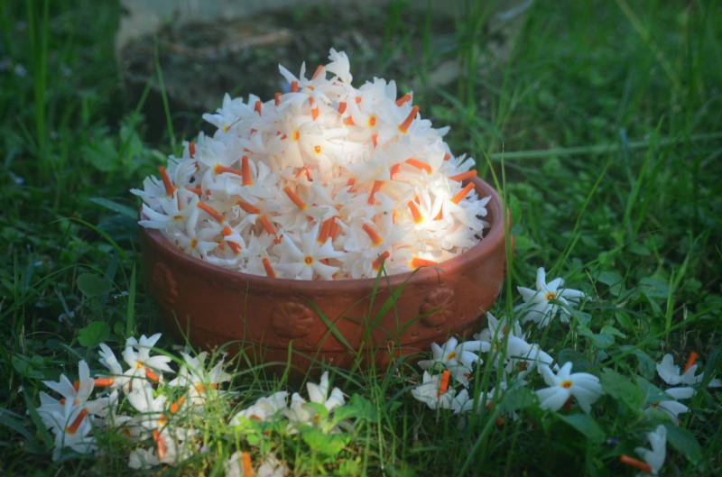
ধন্যবাদ

